Slide 1
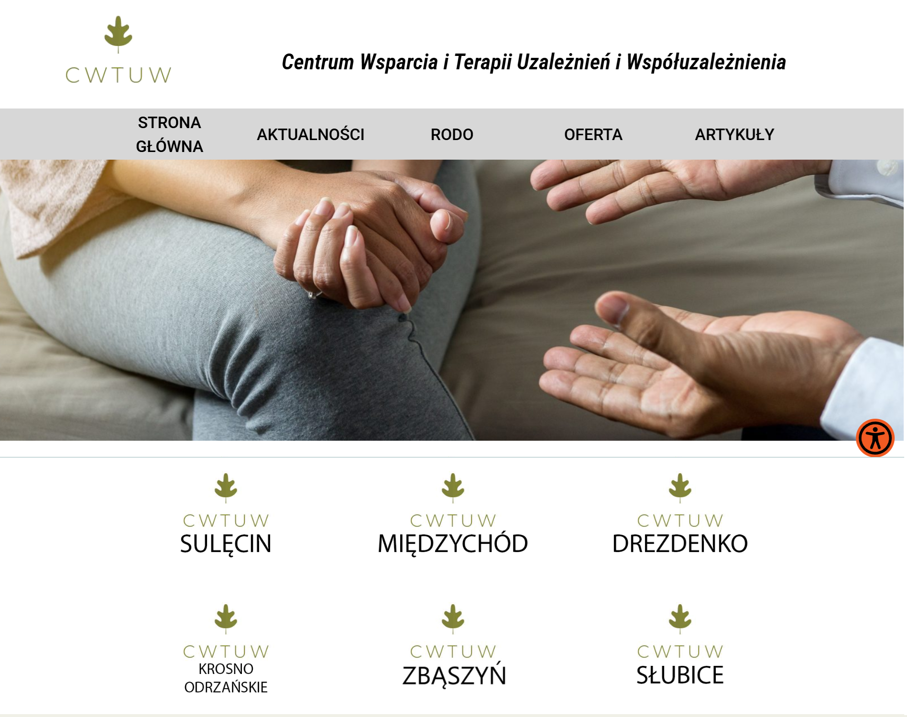
Zastosowanie Lex Kamilek w praktyce w CWTUW
• Szkolenie dla pracowników
• Centrum Wsparcia i Terapii Uzależnień i Współuzależnienia
Notes:
Celem szkolenia jest omówienie praktycznego zastosowania przepisów ustawy Lex Kamilek w CWTUW oraz przypomnienie procedury zgłaszania zdarzeń dotyczących małoletnich.

Slide 2
Kontekst prawny
• Lex Kamilek – ustawa 2023
• Cel: zwiększenie bezpieczeństwa dzieci
Notes:
Lex Kamilek nakłada na wszystkie instytucje obowiązek reagowania na sygnały krzywdzenia dzieci. W CWTUW dotyczy to zarówno Ośrodka Środowiskowej Pomocy Psychologicznej i Psychoterapeutycznej dla Dzieci i Młodzieży, jak i Poradni Leczenia Uzależnień.

Slide 3
Standardy ochrony małoletnich
• Dobro dziecka – zasada nadrzędna
• Obowiązuje w całym CWTUW
Notes:
Standardy ochrony małoletnich określają zasady reagowania w sytuacjach zagrożenia, zakaz przemocy, obowiązek zgłaszania, a także procedury ochrony danych dzieci. Każdy pracownik jest zobowiązany do ich znajomości i przestrzegania.

Slide 4
Formy krzywdzenia dzieci
• Przemoc fizyczna
• Przemoc emocjonalna
• Zaniedbanie
• Wykorzystanie seksualne
Notes:
Pracownicy powinni znać definicje i umieć rozpoznać symptomy każdej formy krzywdzenia dziecka. Każde podejrzenie wymaga reakcji i zgłoszenia zgodnie z procedurą.

Slide 5
Obowiązek zgłoszenia
• Dotyczy każdego pracownika
• Reakcja natychmiastowa
Notes:
W przypadku podejrzenia zagrożenia życia lub zdrowia dziecka, każdy pracownik CWTUW ma obowiązek natychmiastowego zgłoszenia tego faktu Policji (112) oraz wspólnikom spółki. Brak reakcji może skutkować odpowiedzialnością prawną.

Slide 6
W przypadku gdy zagrożone jest bezpośrednio zdrowie lub życie dziecka pracownik: powiadamia telefonicznie
Procedura zgłoszenia – kroki
Powiadamia telefonicznie
Policję nr telefon 112 lub 997
Wspólników Spółki 691 753 858 lub 785 925 750
Podaj informacje:
imię i nazwisko oraz adres zawiadamiającego;
miejsce i czas zdarzenia (dokładny adres Poradni);
osoby zaangażowane w zdarzenie;
rodzaj i charakter zdarzenia
Notes:
Procedura zgłaszania obejmuje: (1) zebranie dostępnych informacji, (2) ocenę ryzyka, (3) poinformowanie wspólników spółki i odpowiednich instytucji, (4) sporządzenie dokumentacji – w tym Karty interwencji.

Slide 7
W przypadku podejrzenia popełnienia przestępstwa na szkodę dziecka
Procedura zgłoszenia – kroki
1. Zbierz informacje:
1) Źródło podejrzenia
co zwróciło uwagę (np. ślady fizyczne, zachowanie dziecka, wypowiedź, obserwacja rodzica/opiekuna, informacje od osób trzecich).
2) Opis objawów i zachowania dziecka
ślady fizyczne (siniaki, otarcia, rany, brak higieny),
objawy emocjonalne (lęk, wycofanie, nagłe zmiany nastroju, agresja),
zmiany w funkcjonowaniu (brak koncentracji, unikanie szkoły, spadek nastroju).
Notes:
Procedura zgłaszania obejmuje:
(1) zebranie dostępnych informacji, - Spróbuj zebrać jak najwięcej informacji o sytuacji dziecka, które może być krzywdzone. Informacje te mogą pochodzić od dziecka, jego rodziców, innych członków rodziny, pracowników lub innych osób.
(2) ocenę ryzyka,
(3) poinformowanie wspólników spółki i odpowiednich instytucji,
(4) sporządzenie dokumentacji – w tym Karty interwencji.

Slide 8
W przypadku podejrzenia popełnienia przestępstwa na szkodę dziecka
Procedura zgłoszenia – kroki
1. Zbierz informacje:
3) Treść wypowiedzi dziecka (jeśli takie padły)
dosłowne cytaty – bez interpretacji i dopisywania własnych wniosków.
4) Okoliczności zdarzenia / sygnałów
kiedy i gdzie zauważono niepokojące sygnały,
kto był obecny,
czy sytuacja była jednorazowa, czy powtarza się.
5) Informacje o osobach potencjalnie zaangażowanych
jeżeli dziecko spontanicznie wskazuje osobę krzywdzącą,
jeśli są świadkowie – odnotować ich dane (o ile są znane).
Notes:
Procedura zgłaszania obejmuje:
(1) zebranie dostępnych informacji, - Spróbuj zebrać jak najwięcej informacji o sytuacji dziecka, które może być krzywdzone. Informacje te mogą pochodzić od dziecka, jego rodziców, innych członków rodziny, pracowników lub innych osób.
(2) ocenę ryzyka,
(3) poinformowanie wspólników spółki i odpowiednich instytucji,
(4) sporządzenie dokumentacji – w tym Karty interwencji.

Slide 9
W przypadku podejrzenia popełnienia przestępstwa na szkodę dziecka
Procedura zgłoszenia – kroki
1. Zbierz informacje:
3) Treść wypowiedzi dziecka (jeśli takie padły)
dosłowne cytaty – bez interpretacji i dopisywania własnych wniosków.
4) Okoliczności zdarzenia / sygnałów
kiedy i gdzie zauważono niepokojące sygnały,
kto był obecny,
czy sytuacja była jednorazowa, czy powtarza się.
5) Informacje o osobach potencjalnie zaangażowanych
jeżeli dziecko spontanicznie wskazuje osobę krzywdzącą,
jeśli są świadkowie – odnotować ich dane (o ile są znane).
Notes:
Procedura zgłaszania obejmuje:
(1) zebranie dostępnych informacji, - Spróbuj zebrać jak najwięcej informacji o sytuacji dziecka, które może być krzywdzone. Informacje te mogą pochodzić od dziecka, jego rodziców, innych członków rodziny, pracowników lub innych osób.
(2) ocenę ryzyka,
(3) poinformowanie wspólników spółki i odpowiednich instytucji,
(4) sporządzenie dokumentacji – w tym Karty interwencji.

Slide 10
W przypadku podejrzenia popełnienia przestępstwa na szkodę dziecka
Procedura zgłoszenia – kroki
2. Oceń ryzyko
Ryzyko wysokie – dziecko jest w bezpośrednim zagrożeniu, istnieje podejrzenie przemocy fizycznej/wykorzystania seksualnego, powtarzające się obrażenia → natychmiastowe zgłoszenie (112).
Ryzyko umiarkowane – brak natychmiastowego zagrożenia życia, ale występują symptomy przemocy/zaniedbania → zgłoszenie do Policji/prokuratury w trybie pilnym (do 24h).
Ryzyko niskie – pojedyncze, niejednoznaczne sygnały, brak obrażeń → odnotowanie, konsultacja ze wspólnikami, zgłoszenie zgodnie z procedurą (również obowiązkowe, ale bez trybu alarmowego).
Notes:
Procedura zgłaszania obejmuje:
(1) zebranie dostępnych informacji, - Spróbuj zebrać jak najwięcej informacji o sytuacji dziecka, które może być krzywdzone. Informacje te mogą pochodzić od dziecka, jego rodziców, innych członków rodziny, pracowników lub innych osób.
(2) ocenę ryzyka,
(3) poinformowanie wspólników spółki i odpowiednich instytucji,
(4) sporządzenie dokumentacji – w tym Karty interwencji.

Slide 11
W przypadku podejrzenia popełnienia przestępstwa na szkodę dziecka
Procedura zgłoszenia – kroki
3. Powiadom wspólników
691 753 858 lub 785 925 750,
Następnie wiadomość poprzez pocztę SERU lub centrum@cwtuw.pl (w sposób niejawny)
4. Sporządź dokumentację
Karta interwencji
Notes:
Procedura zgłaszania obejmuje:
(1) zebranie dostępnych informacji, - Spróbuj zebrać jak najwięcej informacji o sytuacji dziecka, które może być krzywdzone. Informacje te mogą pochodzić od dziecka, jego rodziców, innych członków rodziny, pracowników lub innych osób.
(2) ocenę ryzyka,
(3) poinformowanie wspólników spółki i odpowiednich instytucji,
(4) sporządzenie dokumentacji – w tym Karty interwencji.

Slide 12
Zachowania niedozwolone wobec dzieci (katalog otwarty):
Każde zachowanie, które może zagrozić bezpieczeństwu fizycznemu lub psychicznemu dziecka. Do takich zachowań należą między innymi:
zadawanie ran, przypalanie,
bicie, kopanie, popychanie,
krzyczenie, wyzywanie, zastraszanie,
poniżanie, ośmieszanie,
molestowanie seksualne,

Slide 13
Dokumentacja interwencji
• Karta interwencji
• Rejestr zdarzeń
Notes:
Każde zgłoszenie musi być udokumentowane. Wykorzystuje się do tego Kartę interwencji, w której odnotowuje się szczegóły zdarzenia, osoby zgłaszające oraz podjęte działania. Dane te trafiają do rejestru zdarzeń w CWTUW.

Slide 14
Procedury dodatkowe
• Niebieska Karta
• Wystąpienie do sądu rodzinnego
Notes:
W przypadkach przemocy domowej uruchamiana jest procedura Niebieskiej Karty. Jeżeli zachodzi taka potrzeba, podejmowany jest kontakt z sądem rodzinnym w celu ochrony dziecka.

Slide 15
Podsumowanie
• Każdy pracownik odpowiada za bezpieczeństwo dziecka
• Zgłaszanie to obowiązek
• Reagujemy, nie ignorujemy
Notes:
Ustawa Lex Kamilek nakłada obowiązki, ale przede wszystkim daje narzędzia do skutecznej ochrony dzieci. W CWTUW każdy pracownik musi reagować – zgłoszenie to nie opcja, to obowiązek.

